Slide 1
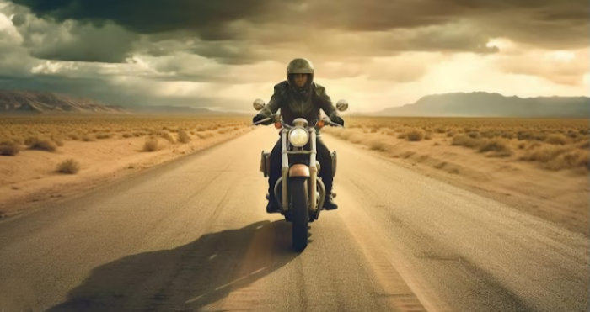
L’homme à la moto
Par Édith Piaf- 1956
Diaporama © Apex

Slide 2

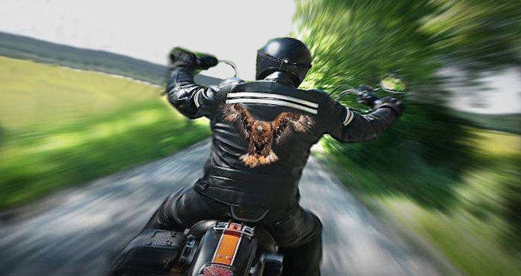

Il portait des culottes, des bottes de moto
Un blouson de cuir noir avec un aigle sur le dos
Sa moto qui partait comme un boulet de canon
Semait la terreur dans toute la région
L’homme à la moto
Par Édith Piaf- 1956
Diaporama © Apex

Slide 3
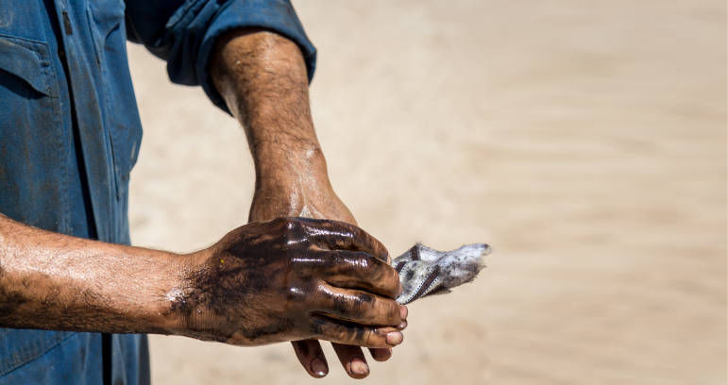
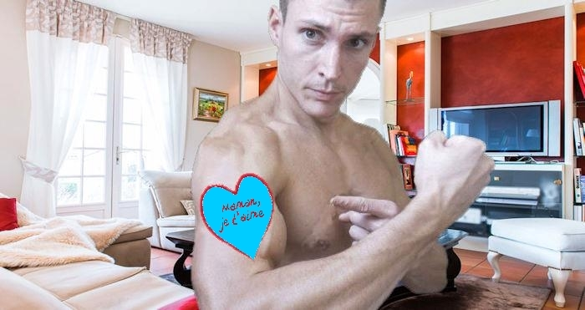
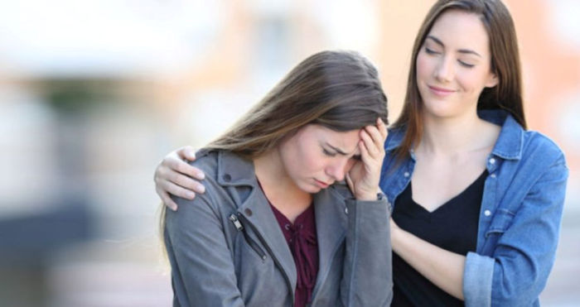
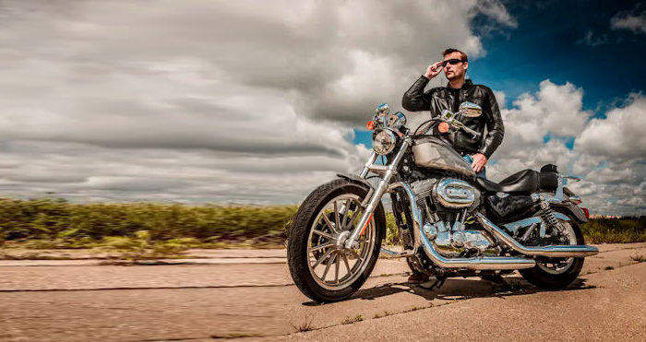
Il portait des culottes, des bottes de moto
Un blouson de cuir noir avec un aigle sur le dos
Sa moto qui partait comme un boulet de canon
Semait la terreur dans toute la région
Jamais il ne se coiffait, jamais il ne se lavait
Les ongles pleins de cambouis mais sur les biceps il avait
Un tatouage avec un cœur bleu sur la peau blême
Et juste à l'intérieur, on lisait, « Maman je t'aime"
Il avait une petite amie du nom de Marie-Lou
On la prenait en pitié, une enfant de son âge
Car tout le monde savait bien qu'il aimait entre tout
Sa chienne de moto bien davantage

Slide 4
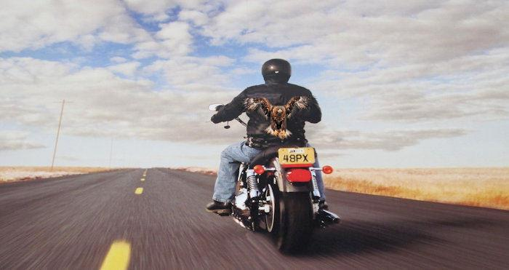
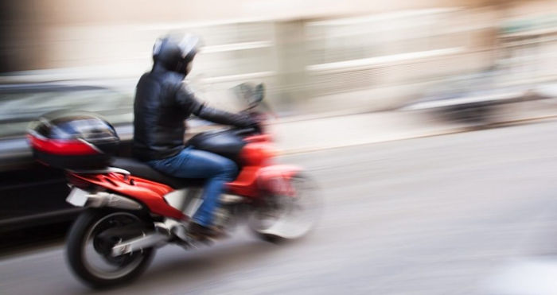
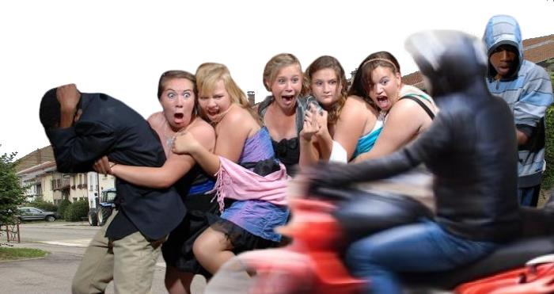
Jamais il ne se coiffait, jamais il ne se lavait
Les ongles pleins de cambouis mais sur les biceps il avait
Un tatouage avec un cœur bleu sur la peau blême
Et juste à l'intérieur, on lisait, « Maman je t'aime"
Il avait une petite amie du nom de Marie-Lou
On la prenait en pitié, une enfant de son âge
Car tout le monde savait bien qu'il aimait entre tout
Sa chienne de moto bien davantage
Il portait des culottes, des bottes de moto
Un blouson de cuir noir avec un aigle sur le dos
Sa moto qui partait comme un boulet de canon
Semait la terreur dans toute la région

Slide 5
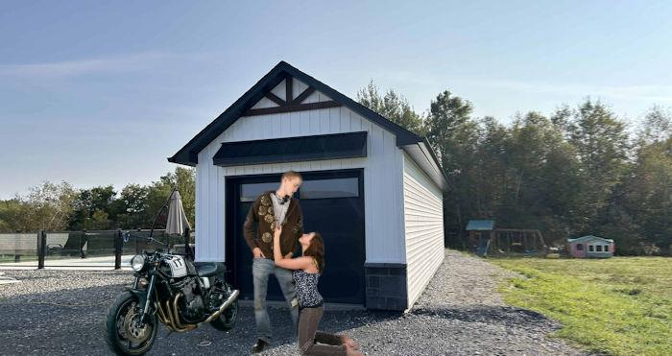
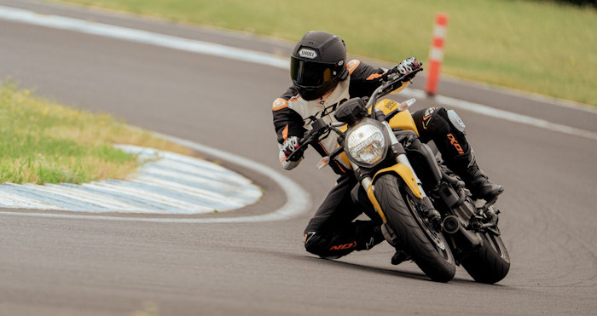
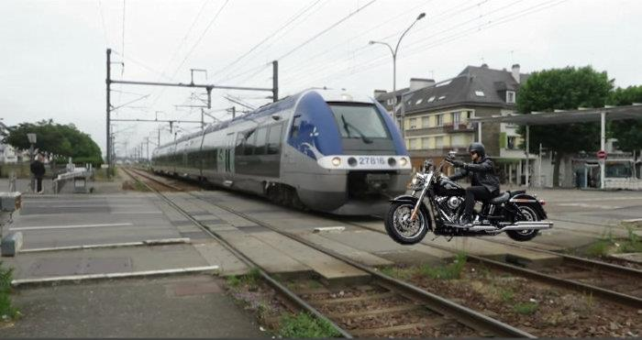
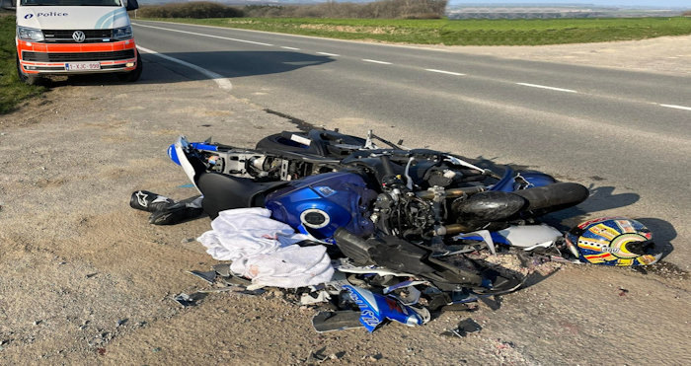
Il portait des culottes, des bottes de moto
Un blouson de cuir noir avec un aigle sur le dos
Sa moto qui partait comme un boulet de canon
Semait la terreur dans toute la région
Marie-Lou la pauvre fille l'implora, le supplia
Dit, "ne pars pas ce soir, je vais pleurer si tu t'en vas"
Mais les mots furent perdus, ses larmes pareillement
Dans le bruit de la machine et du tuyau d'échappement
Il bondit comme un diable avec des flammes dans les yeux
Au passage à niveau, ce fut comme un éclair de feu
Contre une locomotive qui filait vers le midi
Et quand on débarrassa les débris

Slide 6
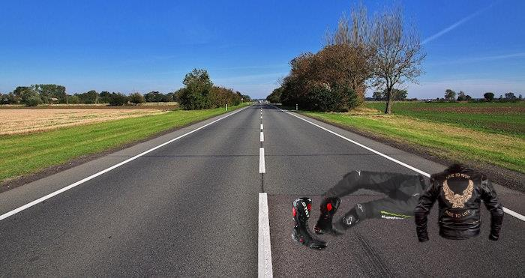
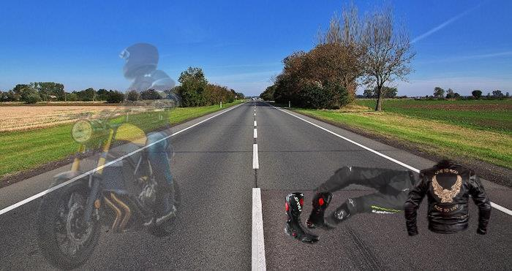




F I N
Marie-Lou la pauvre fille l'implora, le supplia
Dit, "ne pars pas ce soir, je vais pleurer si tu t'en vas"
Mais les mots furent perdus, ses larmes pareillement
Dans le bruit de la machine et du tuyau d'échappement
Il bondit comme un diable avec des flammes dans les yeux
Au passage à niveau, ce fut comme un éclair de feu
Contre une locomotive qui filait vers le midi
Et quand on débarrassa les débris
On trouva sa culotte, ses bottes de moto
Son blouson de cuir noir avec un aigle sur le dos
Mais plus rien de la moto et plus rien de ce démon
Qui semait la terreur dans toute la région
Touche Esc pour quitter

